Slide 1
Правоприменительная практика осуществления регионального контроля за соблюдением законодательства об архивном деле в Российской Федерации, законов и иных нормативных правовых актов Свердловской области об архивном деле в 2018 году

Slide 2
Законодательство
федеральные законы:
от 22 октября 2004 года № 125-ФЗ «Об архивном деле в Российской Федерации»;
от 26 декабря 2008 года № 294-ФЗ «О защите прав юридических лиц и индивидуальных предпринимателей при осуществлении государственного контроля (надзора) и муниципального контроля»

Slide 3
Законы Свердловской области:
от 25 марта 2005 года № 5-ОЗ «Об архивном деле в Свердловской области»;
от 19 октября 2008 года № 104-ОЗ «О наделении органов местного самоуправления муниципальных образований, расположенных на территории Свердловской области, государственными полномочиями Свердловской области по хранению, комплектованию, учету и использованию архивных документов, относящихся к государственной собственности Свердловской области»

Slide 4
Виды проверок
По периодичности проведения – плановые и внеплановые
По процедуре проведения – документарные и выездные
Отличительные признаки:
предмет проверки
основания для проведения проверки
необходимость согласования проверки с органами прокуратуры
порядок уведомления о проведении проверки
срок проведения проверки

Slide 5
Плановая проверка
Проводится на основе утвержденных ежегодных планов
Предметом является соблюдение обязательных требований законодательства
Проводится в отношении юридического лица и может проводиться отдельно в отношении филиалов, представительств, обособленных структурных подразделений юридического лица

Slide 6
Утверждение плана проверок
проект ежегодного плана проверок юридических лиц в срок до 1 сентября, предшествующего году проведения плановых проверок направляется в Прокуратуру Свердловской области;
в срок до 1 ноября года, предшествующего году проведения плановых проверок, Управление утверждает ежегодный план проведения плановых проверок и направляет в Прокуратуру Свердловской области
утвержденный Управлением ежегодный план проведения плановых проверок доводится до сведения заинтересованных лиц посредством его размещения на официальном сайте Управления в сети «Интернет»

Slide 7
Периодичность проведения плановых проверок
Если иное не установлено законодательством - один раз в три года

Slide 8
Основания для проведения внеплановой проверки
Истечение срока исполнения ранее выданного предписания
Поступление информации (обращений граждан и организаций (за исключением анонимных), СМИ, государственных и муниципальных органов) о следующих фактах:
а) возникновение угрозы причинения вреда жизни, здоровью граждан, вреда животным, растениям, окружающей среде, объектам культурного наследия (памятникам истории и культуры) народов Российской Федерации, безопасности государства, а также угрозы ЧС
б) причинение вреда жизни, здоровью граждан, вреда животным, растениям, безопасности государства, а также возникновение ЧС
в) нарушение прав потребителей (в случае обращения граждан, права которых нарушены)
Приказ (распоряжение) руководителя, изданный в соответствии с поручениями Президента или Правительства, либо на основании требования прокурора о проведении внеплановой проверки в рамках надзора за исполнением законов по поступившим в органы прокуратуры материалам и обращениям

Slide 9
Сроки проведения проверок
Сроки проведения документарных и выездных проверок не могут превышать двадцати рабочих дней

Slide 10
Оформление результатов проверки
По результатам проверки должностными лицами, проводящими проверку, составляется акт по установленной форме в двух экземплярах
К акту проверки прилагаются протоколы или заключения проведенных исследований, испытаний и экспертиз, объяснения работников юридического лица, работников индивидуального предпринимателя, на которых возлагается ответственность за нарушение обязательных требований, предписания об устранении выявленных нарушений и иные связанные с результатами проверки документы или их копии

Slide 11
Управлением архивами Свердловской области в 2018 году было проведено 40 проверок. Из них 22 проверки плановые, 18 внеплановых проверок. В результате проведенных проверок выявлены 203 нарушения
В 2017 году проведено 37 проверок. Из них 22 проверок плановых, 15 внеплановых проверок. Количество нарушений 206.

Slide 12
Наиболее распространенными нарушениями законодательства об архивном деле, выявляемые в ходе проверок, за 2018 год, являются:
несоблюдение нормативных условий хранения документов (окна архивохранилищ не оборудованы запирающимися решетками, отсутствие огнетушителей в местах хранения документов, отсутствие исправных (прошедших поверку) приборов измерения температуры и влажности воздуха, журналов, фиксирующих их показания, нарушение норм расстановки стеллажного оборудования в архивохранилище, нарушения светового режима хранения документов в архивохранилищах);
недостатки в оформлении дел постоянного срока хранения и дел по личному составу;
несвоевременное описание дел;
несвоевременная передача дел постоянного хранения, относящихся к государственной собственности Свердловской области, в государственные архивы Свердловской области;

Slide 13
отсутствие книг учета поступления (и выбытия) документов, листов фондов;
недостатки в работе экспертных комиссий и отсутствие данных комиссий в организациях;
отсутствие актуальных номенклатур дел и итоговых записей к номенклатурам о категориях и количестве дел, заведенных в течение года;
несвоевременное выделение дел с истекшими сроками хранения к уничтожению;
нарушение порядка выдачи документов из архивохранилищ (отсутствие карт-заместителей, листов использования, журналов, регистрирующих выдачу дел раздельно по каждому архивохранилищу и виду выдачи).

Slide 14
Результаты составления и рассмотрения протоколов об административных правонарушениях
В 2018 году составлено два протокола об административном правонарушении по невыполнению предписаний.
Оба протокола были рассмотрены мировым судом, назначен штраф в размере 10 000 рублей.

Slide 15
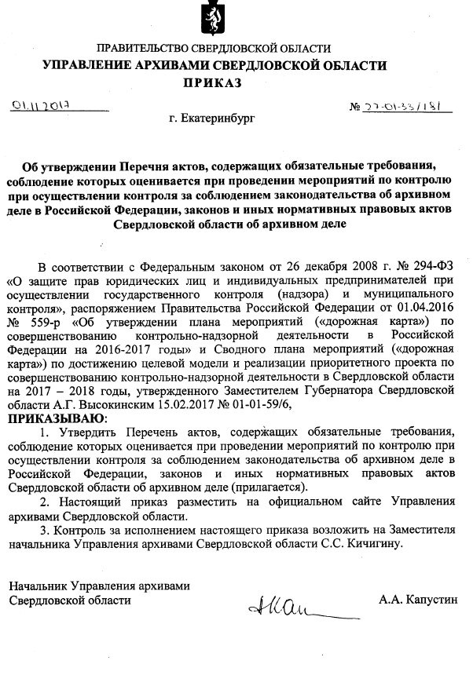

Slide 16
Основные правовые акты используемые при проведении проверок
Федеральный закон от 22 октября 2004 года № 125-ФЗ «Об архивном деле в Российской Федерации»
Закон Свердловской области от 25 марта 2005 года № 5-ОЗ «Об архивном деле в Свердловской области»
Правила организации хранения, комплектования, учета и использования документов Архивного фонда Российской Федерации и других архивных документов в органах государственной власти, органах местного самоуправления и организациях, утвержденные приказом Министерства культуры Российской Федерации от 31.03.2015 № 526
Специальные правила пожарной безопасности государственных и муниципальных архивов Российской Федерации, утвержденные приказом Министерства культуры Российской Федерации от 12.01.2009 № 3
Регламент государственного учета архивных документов Архивного фонда Российской Федерации, утвержденный приказом Федеральной архивной службы России от 11.03.1997 № 11

Slide 17
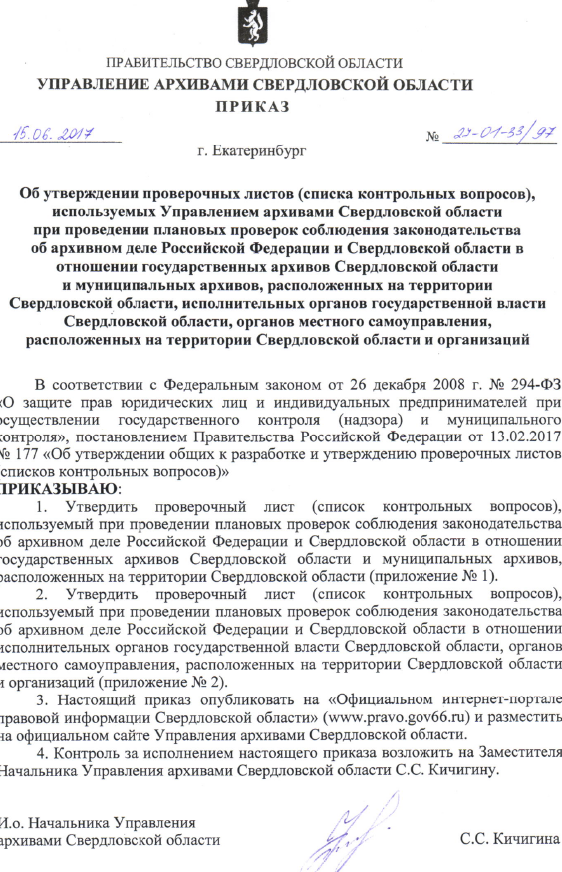

Slide 18
Основная цель внедрения Стандарта–обеспечение системного инкорпорирования профилактической работы в текущую деятельность контрольно-надзорных органов
Предусмотренные Стандартом меры направлены на:
Предупреждение нарушений обязательных требований;
Предотвращение риска причинения вреда и снижение уровня ущерба;
Устранение условий и причин, способствующих нарушению обязательных требований и причинению вреда охраняемым законом ценностям;
Формирование моделей социально ответственного, добросовестного, правового поведения подконтрольных субъектов;
Повышение прозрачности системы контрольно-надзорной деятельности.

Slide 20
Перечень
типовых нарушений обязательных требований законодательства об архивном деле в Российской Федерации, законов и иных нормативных правовых актов Свердловской области об архивном деле
№ п/п | Содержание нарушения | Нормативно-правовые акты, требования которых нарушены
1 | 2 | 3
для исполнительных органов государственной власти Свердловской области, органов местного самоуправления, расположенных на территории Свердловской области и организаций
1. | не соблюдение нормативных условий хранения документов в том числе: | п.п. 2.15-2.27 Правил организации хранения, комплектования, учета и использования документов Архивного фонда Российской Федерации и других архивных документов в органах государственной власти, органах местного самоуправления и организациях, утвержденные приказом Министерства культуры Российской Федерации от 31.03.2015 № 526 (далее - Правила-2015)
 | окна архивохранилищ не оборудованы решетками | п. 2.20 Правил-2015
 | отсутствие огнетушителей в местах хранения документов | п. 2.15 Правил-2015
2. | отсутствие листа фонда | п. 3.6 Правил-2015

Slide 21
Размещение информации
http://ar.gov.ru/ru/regulation_02_obchesistemnie_meri_02_gos_konrol_i_nadzor
http://ar.gov66.ru/biznesu/kontrolno-nadzornaya-deyatelnost-v-sverdlovskoj-oblasti/
http://uprarchives.midural.ru/article/show/id/1017

Slide 22
СПАСИБО ЗА ВНИМАНИЕ!

